Slide 1
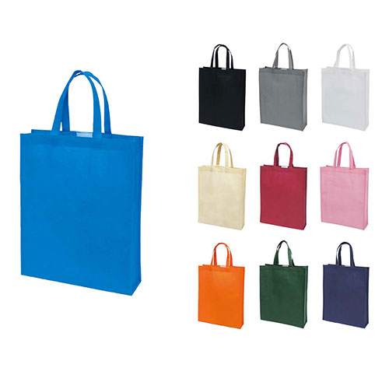
【提案書】
ビズソフトバッグ Tg-A4
特徴
マチ付きタイプで書類を綺麗に収納できる、柔らかく丈夫で繰り返し使える縦長の不織布バッグ。オープンキャンパス・イベント・展示会でパンフレットやカタログを入れて配布する際に便利です。
商品写
納期
納期スペース
仕様
カラー展開：10色
素材：PP不織布
サイズ：Ｗ28cm×Ｈ35cm×Ｄ8cm
備考：※この商品は製造ロットにより色ブレが発生する場合がございます。※縫製品のため、表示サイズと多少前後いたしますのでご了承ください。
お見積
お見積りスペース

